Slide 1
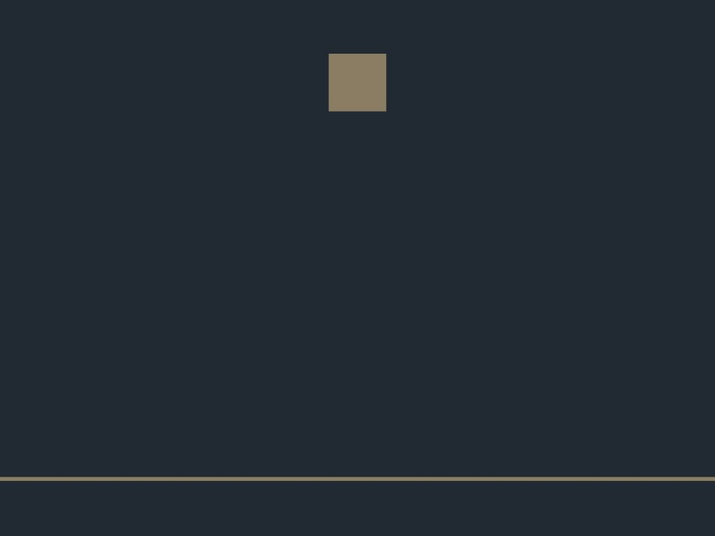


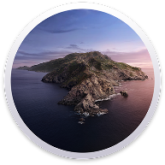
Segunda Clase
Plataformas Operativas
Daniel Alejandro Rojas Artiaga

Slide 2
Segunda Clase
Revisión de tarea
Daniel Alejandro Rojas Artiaga

Slide 3
Segunda Clase
Revisión de tarea
Daniel Alejandro Rojas Artiaga

Slide 4
Segunda Clase
Programa de la materia
Daniel Alejandro Rojas Artiaga

Slide 5
Segunda Clase
I. Introducción a los Sistemas Operativos (7 hrs.) *
II. Administración de Procesos e Hilos (6 hrs.) !
III. Administración de memoria (11 hrs.) !
Daniel Alejandro Rojas Artiaga

Slide 6
Segunda Clase
IV. Administración del Sistema de Archivos (11 hrs.) *
V. Gestión de Entrada/Salida e interrupciones (8 hrs.) !
VI. Administración de la seguridad (13 hrs.) *
Daniel Alejandro Rojas Artiaga

Slide 7
Segunda Clase
VII. Multiprocesamiento y Virtualización (4 hrs.) *
VIII.­ Casos de estudio (20 hrs.) *
Daniel Alejandro Rojas Artiaga

Slide 8
Segunda Clase
VII. Multiprocesamiento y Virtualización (4 hrs.) *
VIII.­ Casos de estudio (20 hrs.) *
Daniel Alejandro Rojas Artiaga

Slide 9
Segunda Clase
Comunicación extra clase
Slack
Daniel Alejandro Rojas Artiaga

Slide 10
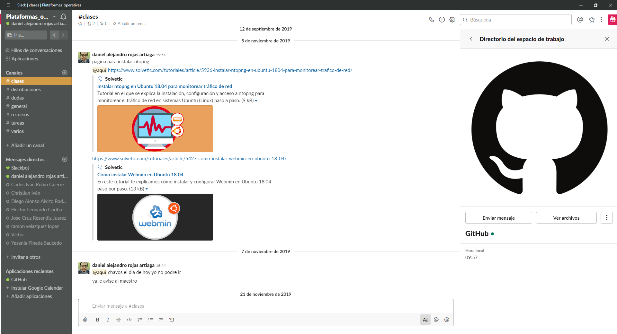
Segunda Clase
Daniel Alejandro Rojas Artiaga

Slide 11
Segunda Clase
Inscribirse
mandar correo a daniel.rojas.Artiaga@Gmail.com
Se puede bajar app, o mediante web.
Daniel Alejandro Rojas Artiaga

Slide 12
Segunda Clase
Tarea 2
Revisar la historia de Windows, Linux, y mac OS
Revisar historia de sistemas operativos
Daniel Alejandro Rojas Artiaga

